Slide 1




杂诗
佚名

Slide 2
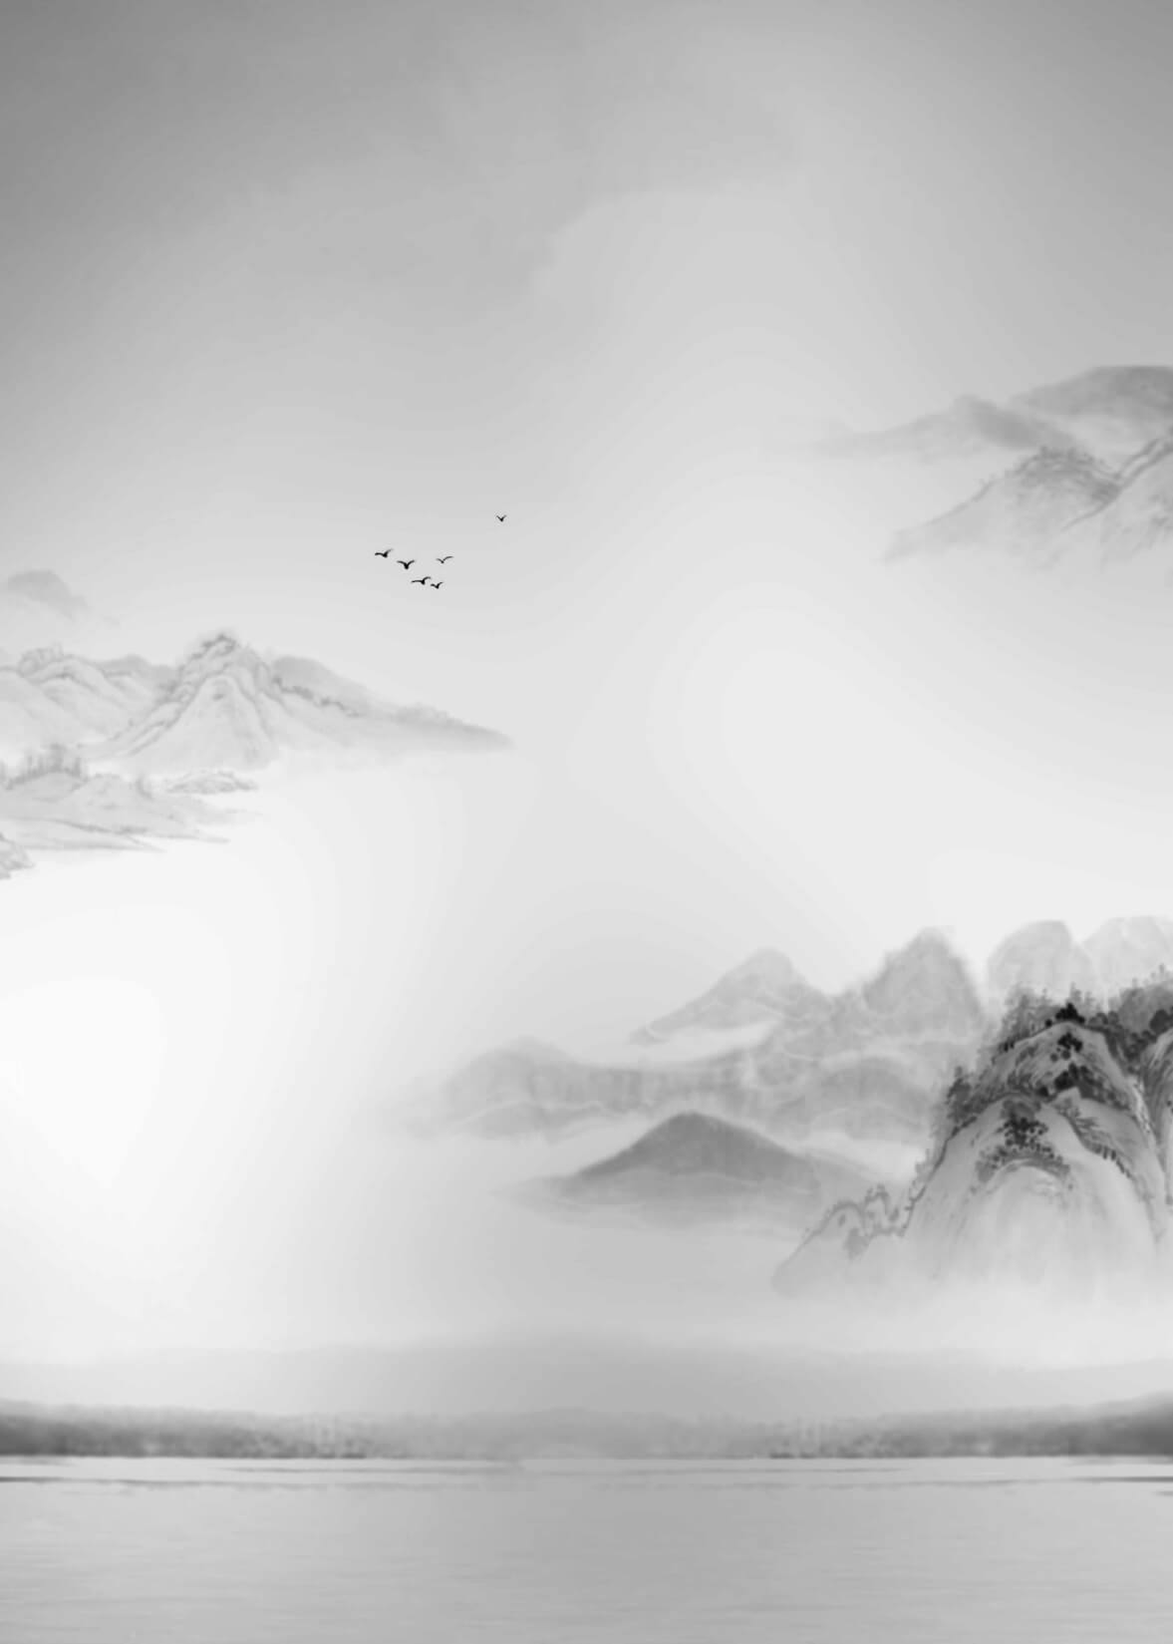
作家与背景
壹

Slide 3

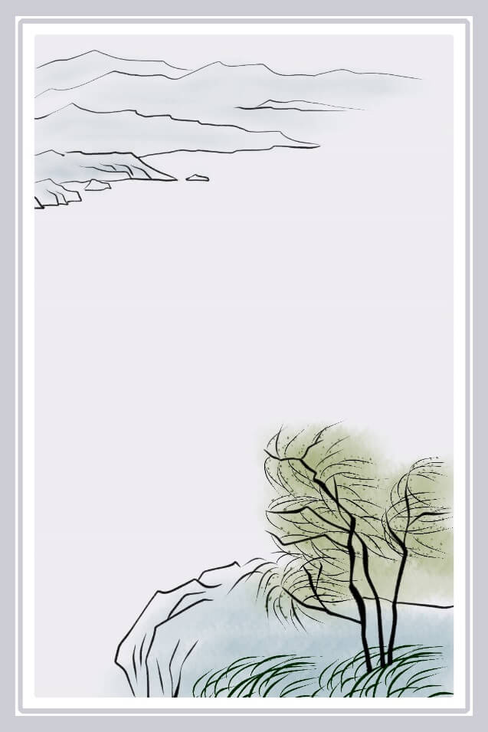


下面让我们来看看作者：
然而……
作者佚名，
也就是说……
作者未知，
那背景也没有了，
所以我们愉快的跳过吧。

Slide 4
诗歌全文
贰

Slide 5
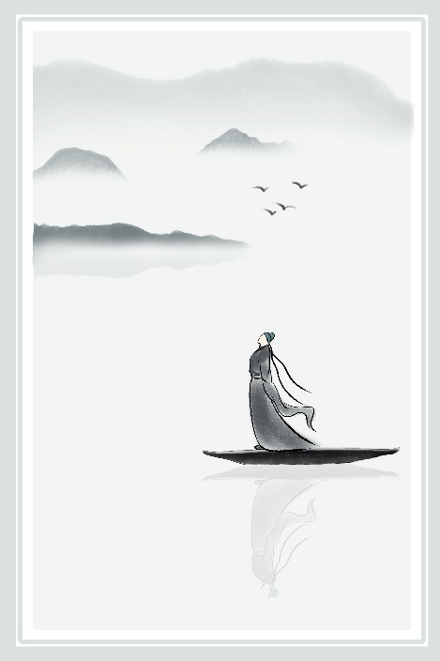
函关归路千余里，
一夕秋风白发生。
无定河边暮角声，
赫连台畔旅人情。
杂诗

Slide 6
翻译
叁

Slide 7

同上
函关归路千余里，一夕秋风白发生。
然而，
我是一个很懒的人，所以，
我懒得写写翻译。
无定河边暮角声，赫连台畔旅人情。

Slide 8

赏析
肆

Slide 9

“无定河边暮角声，赫连台畔旅人情。”这组对起写景的句子，其中没有一个动词，没有一个形容词。到底是什么样的“暮角声”，是何等样的“旅人情”，全没个明白交代。但答案似乎全在句中，不过需要一番吟咏。“无定河”，就是那“可怜无定河边骨，犹是春闺梦里人”中的“无定河”，是黄河中游的支流，在今陕西北部，它以“溃沙急流，深浅无定”得名。“赫连台”，又名“髑骼台”，为东晋末年夏国赫连勃勃所筑的“京观”（古代战争中积尸封土其上以表战功的土丘）。据《晋书》及《通鉴》载，台凡二，一在支阳（今甘肃境内）、一在长安附近，然距无定河均甚远。查《延安府志》，延长县有髑骼山，为赫连勃勃所筑的另一座髑骼台，与无定河相距不远，诗中“赫连台”当即指此。“无定河”和“赫连台”这两个地名，以其所处的地域和所能唤起的对古来战争的联想，就组合成一个特殊境界，有助于诗句的抒情。

Slide 10
在那荒寒的无定河流域和古老阴森的赫连台组成的荞荞苍苍的背景上，那向晚吹起的角声，凄厉哀怨。那流落在此间的羁旅的心境，悲凉哀伤。这是无须明说的。“暮角声”与“旅人情”也互相映衬，相得益彰：“情”因角声而越发凄苦，“声”因客情而益见悲凉，不明说更显得蕴藉。

Slide 11
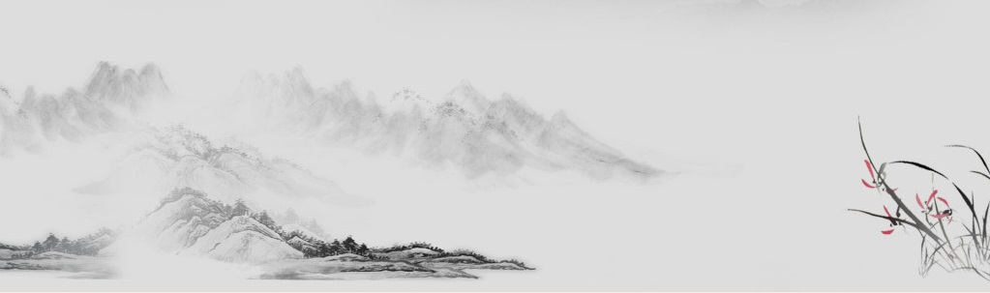
在那荒寒的无定河流域和古老阴森的赫连台组成的荞荞苍苍的背景上，那向晚吹起的角声，凄厉哀怨。那流落在此间的羁旅的心境，悲凉哀伤。这是无须明说的。“暮角声”与“旅人情”也互相映衬，相得益彰：“情”因角声而越发凄苦，“声”因客情而益见悲凉，不明说更显得蕴藉。

Slide 12

从第三句看，这位旅人故乡必在函谷关以东。“函关归路千余里”，从字面看只是说回乡之路迢遥。但路再远再险，总是可以走尽的。这位旅人是因被迫谋生，或是兵戈阻绝，还是别的什么原因流落在外不能回家，诗中未说，但此句言外有归不得之意却不难领会。暮色苍茫，角声哀怨，已使他生愁；加之秋风又起，这就更添其愁，以至“一夕秋风白发生”。诗人用夸张手法，不直言思乡和愁情，却把思乡的愁情显示得更为浓重。诗人虽未显露词意，却构造了一个具体的“意象世界”让人沉浸其中去感受一切。全诗语言清畅，形象鲜明，举措自然，又可见含蓄与晦涩和卖弄决不是同一回事。

Slide 13

千古回首杏雨西湖边
纸伞朦胧间洒下阴影一片
眉眼低垂微敛
风声掠过指尖
素衣映湖中月 水光潋滟
把盏笑谈世间 酒色清浅
琴音何处寄
流星泯灭光阴
琉璃月下冰冷的空气
檐下花灯熟悉记忆
风动烛火似已熄
怀念忘川夜空中流萤
谢谢

